Slide 1
CARDIOMED SERVIÇOS DE LOCAÇÃO E MANUTENÇÃO EM EQUIPAMENTOS MÉDICOS HOSPITALARES LTDA-ME ENGENHARIA CLÍNICA CNPJ: 09.361.083/0001-19 REGISTRO CREA Nº2011203355 AUTORIZAÇÃO IPEM Nº 70000546
O OBJETIVO DO SEU HOSPITAL É CUIDAR DAS PESSOAS.
O NOSSO É CUIDAR DO SEU HOSPITAL.

Slide 2
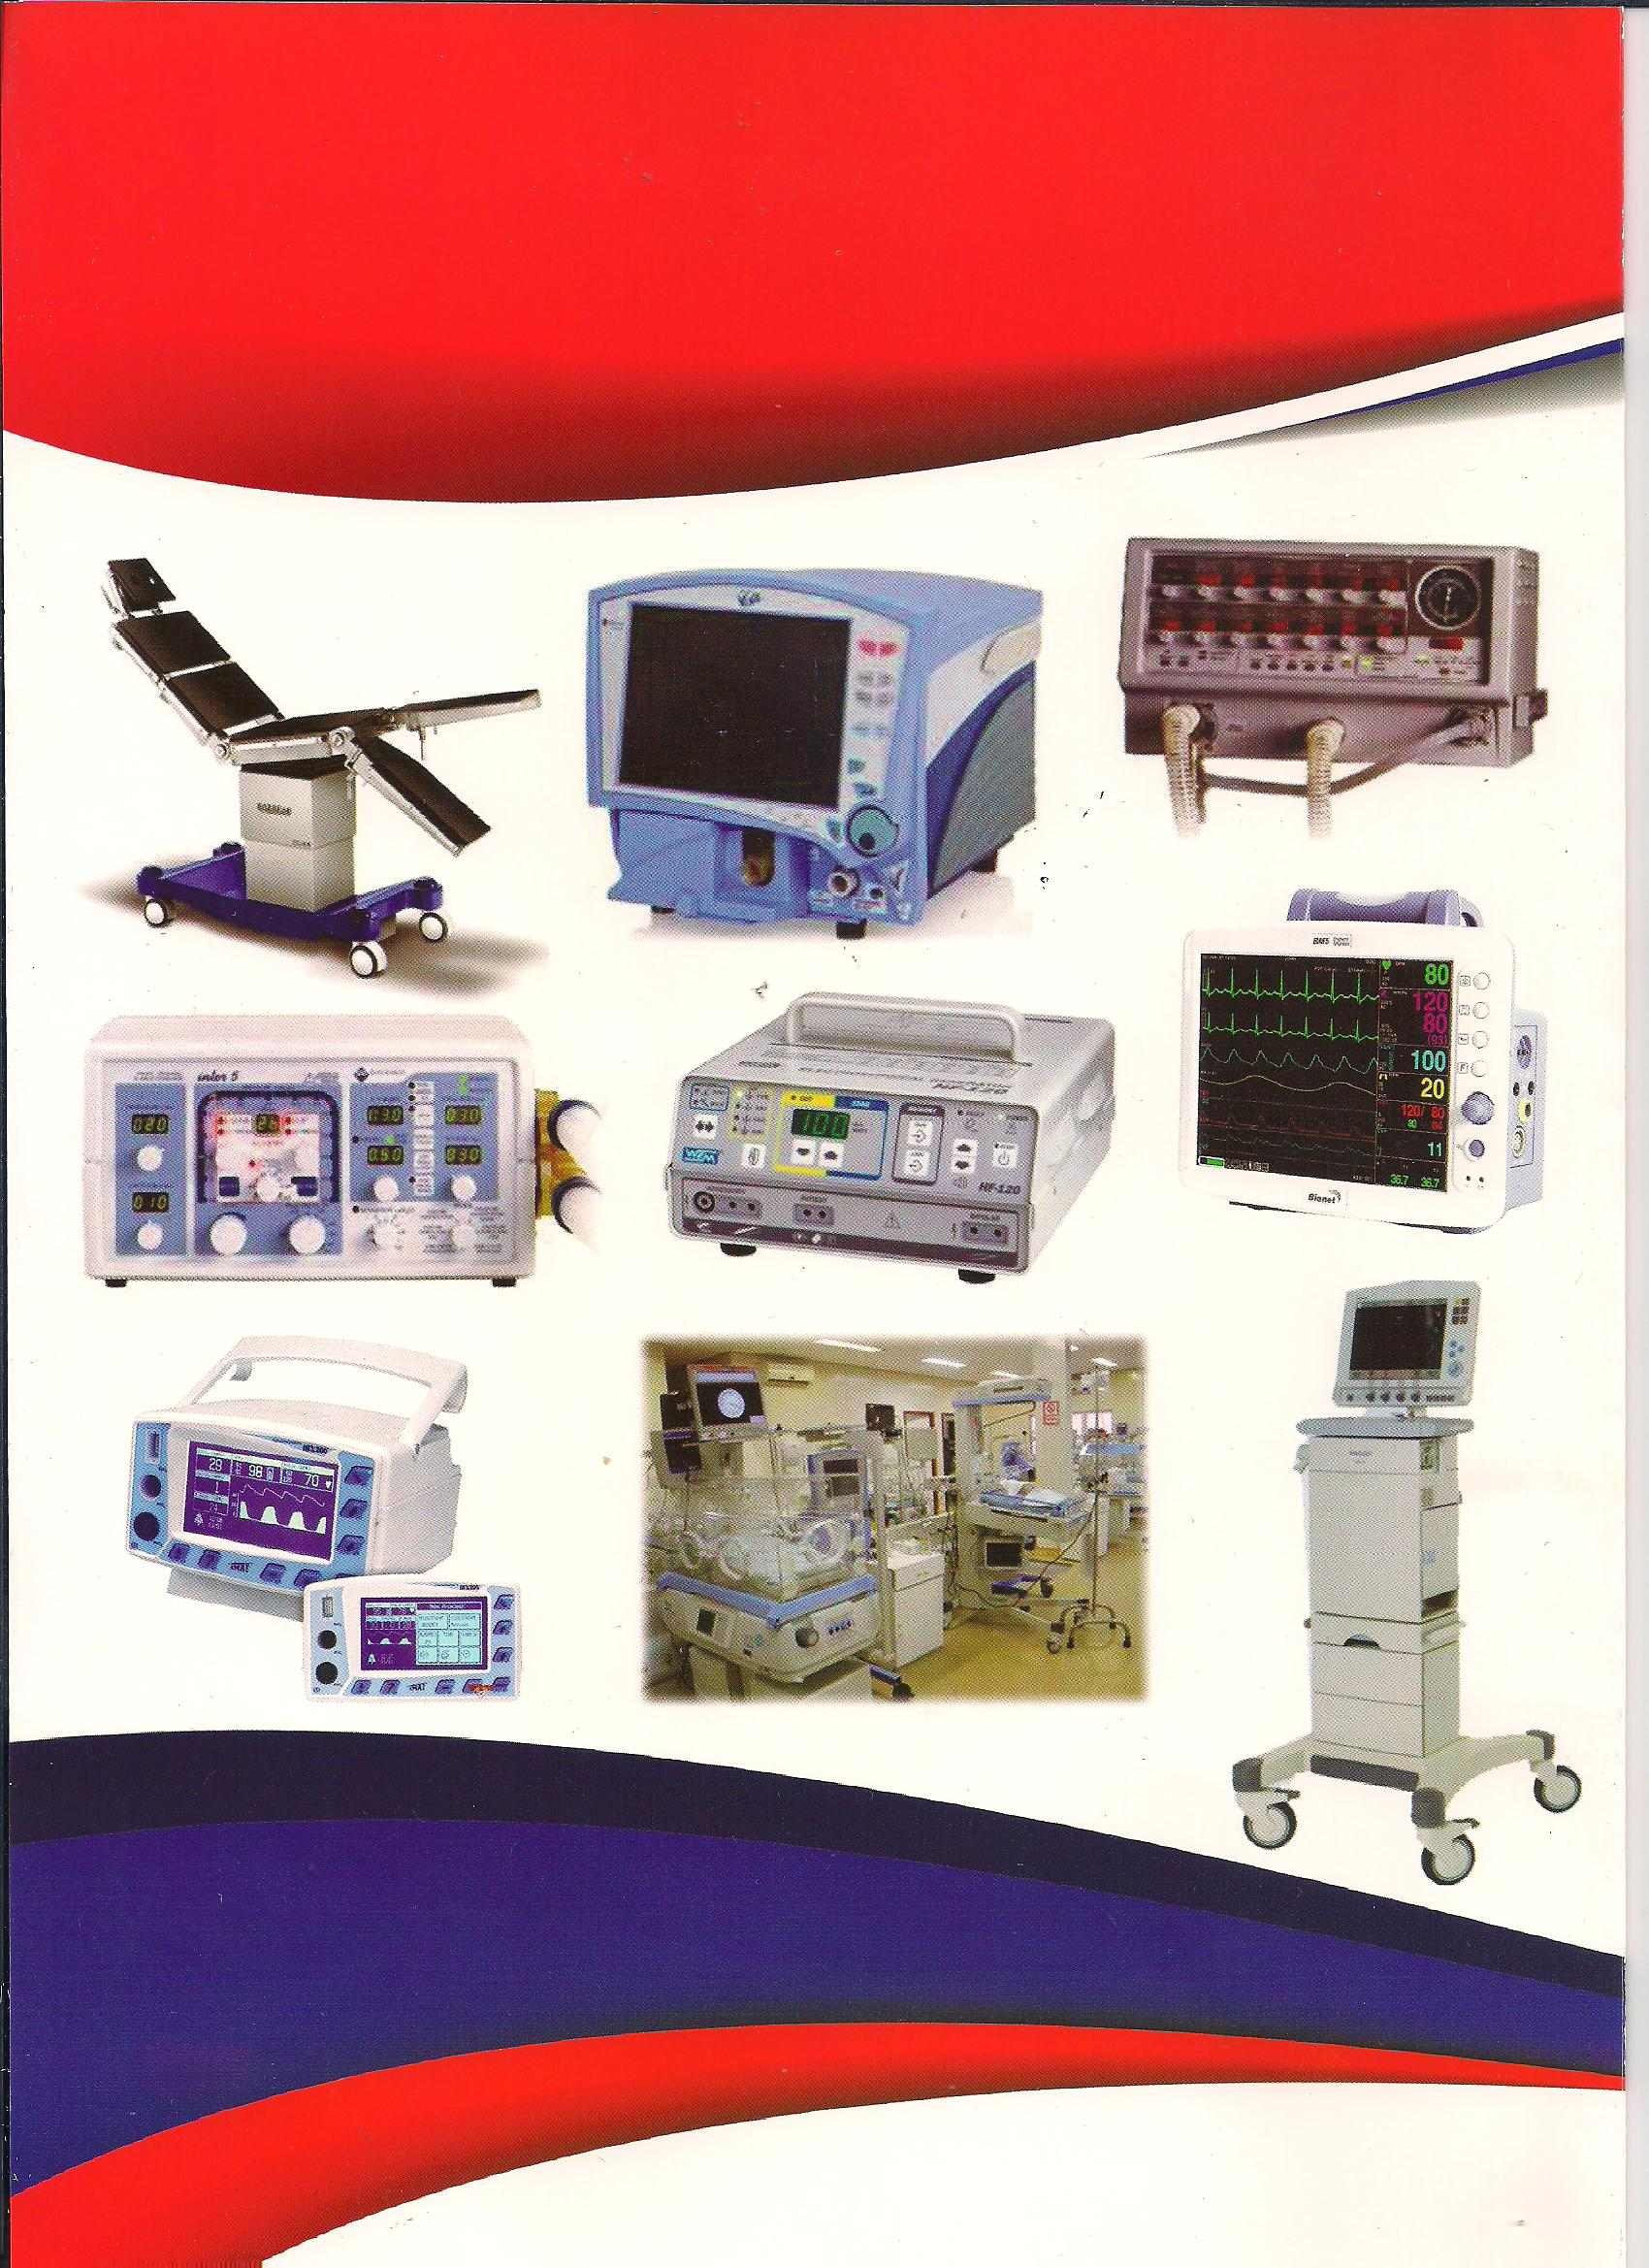
QUEM SOMOS:
A Cardiomed Engenharia Clínica atua há mais de 10 anos no mercado de locação, manutenção e calibração de equipamentos médicos hospitalares e odontológicos, satisfazendo todas as necessidades da área hospitalar e odontológica. A empresa conta com profissionais qualificados e com ampla experiência.
NOSSA MISSÃO NO MERCADO:
A empresa atua na comercialização de acessórios e equipamentos hospitalares e odontológicos, estabelecendo uma relação com todos os fabricantes e distribuidores do mercado. Que viabiliza a totalidade de venda e a locação dos produtos que seus clientes necessitam, desde acessórios de todas as marcas, até equipamentos eletrônicos de grande porte hospitalar.
A empresa CARDIOMED SERVIÇOS oferece seus serviços nas redes públicas e privadas, tais como: HOSPITAL ESTADUAL CARLOS CHAGAS, HOSPITAL ESTADUAL ALBERTO TORRES, HOSPITAL SÃO JOÃO BATISTA, HOSPITAL ESTADUAL PREFEITO JOÃO BATISTA CAFFARO, HOSPITAL SÃO JOÃO BATISTA, INSTITUTO ESTADUAL DO CERÉBRO PAULO NIEMEYER e nas UPAS 24 HORAS (UPA SANTA LUZIA, UPA FONSECA, UPA SEAP, UPA MARECHAL HERMES, UPA BANGU, U
PA REALENGO, UPA RICARDO DE ALBUGUERGUE, UPA ITABORAI e UPA MAGÉ.
Atendemos em todos os estados do Brasil.
Vamos agende uma visita, para que possamos mostrar mais do nosso trabalho!!!
Nossos contatos: (21)2723-6997/ (21) 99131-4342
E-mail para contato: Cardiomedhospitalar@gmail.com
Visite nosso site: www.lkscardiomed.com.br

